Slide 1
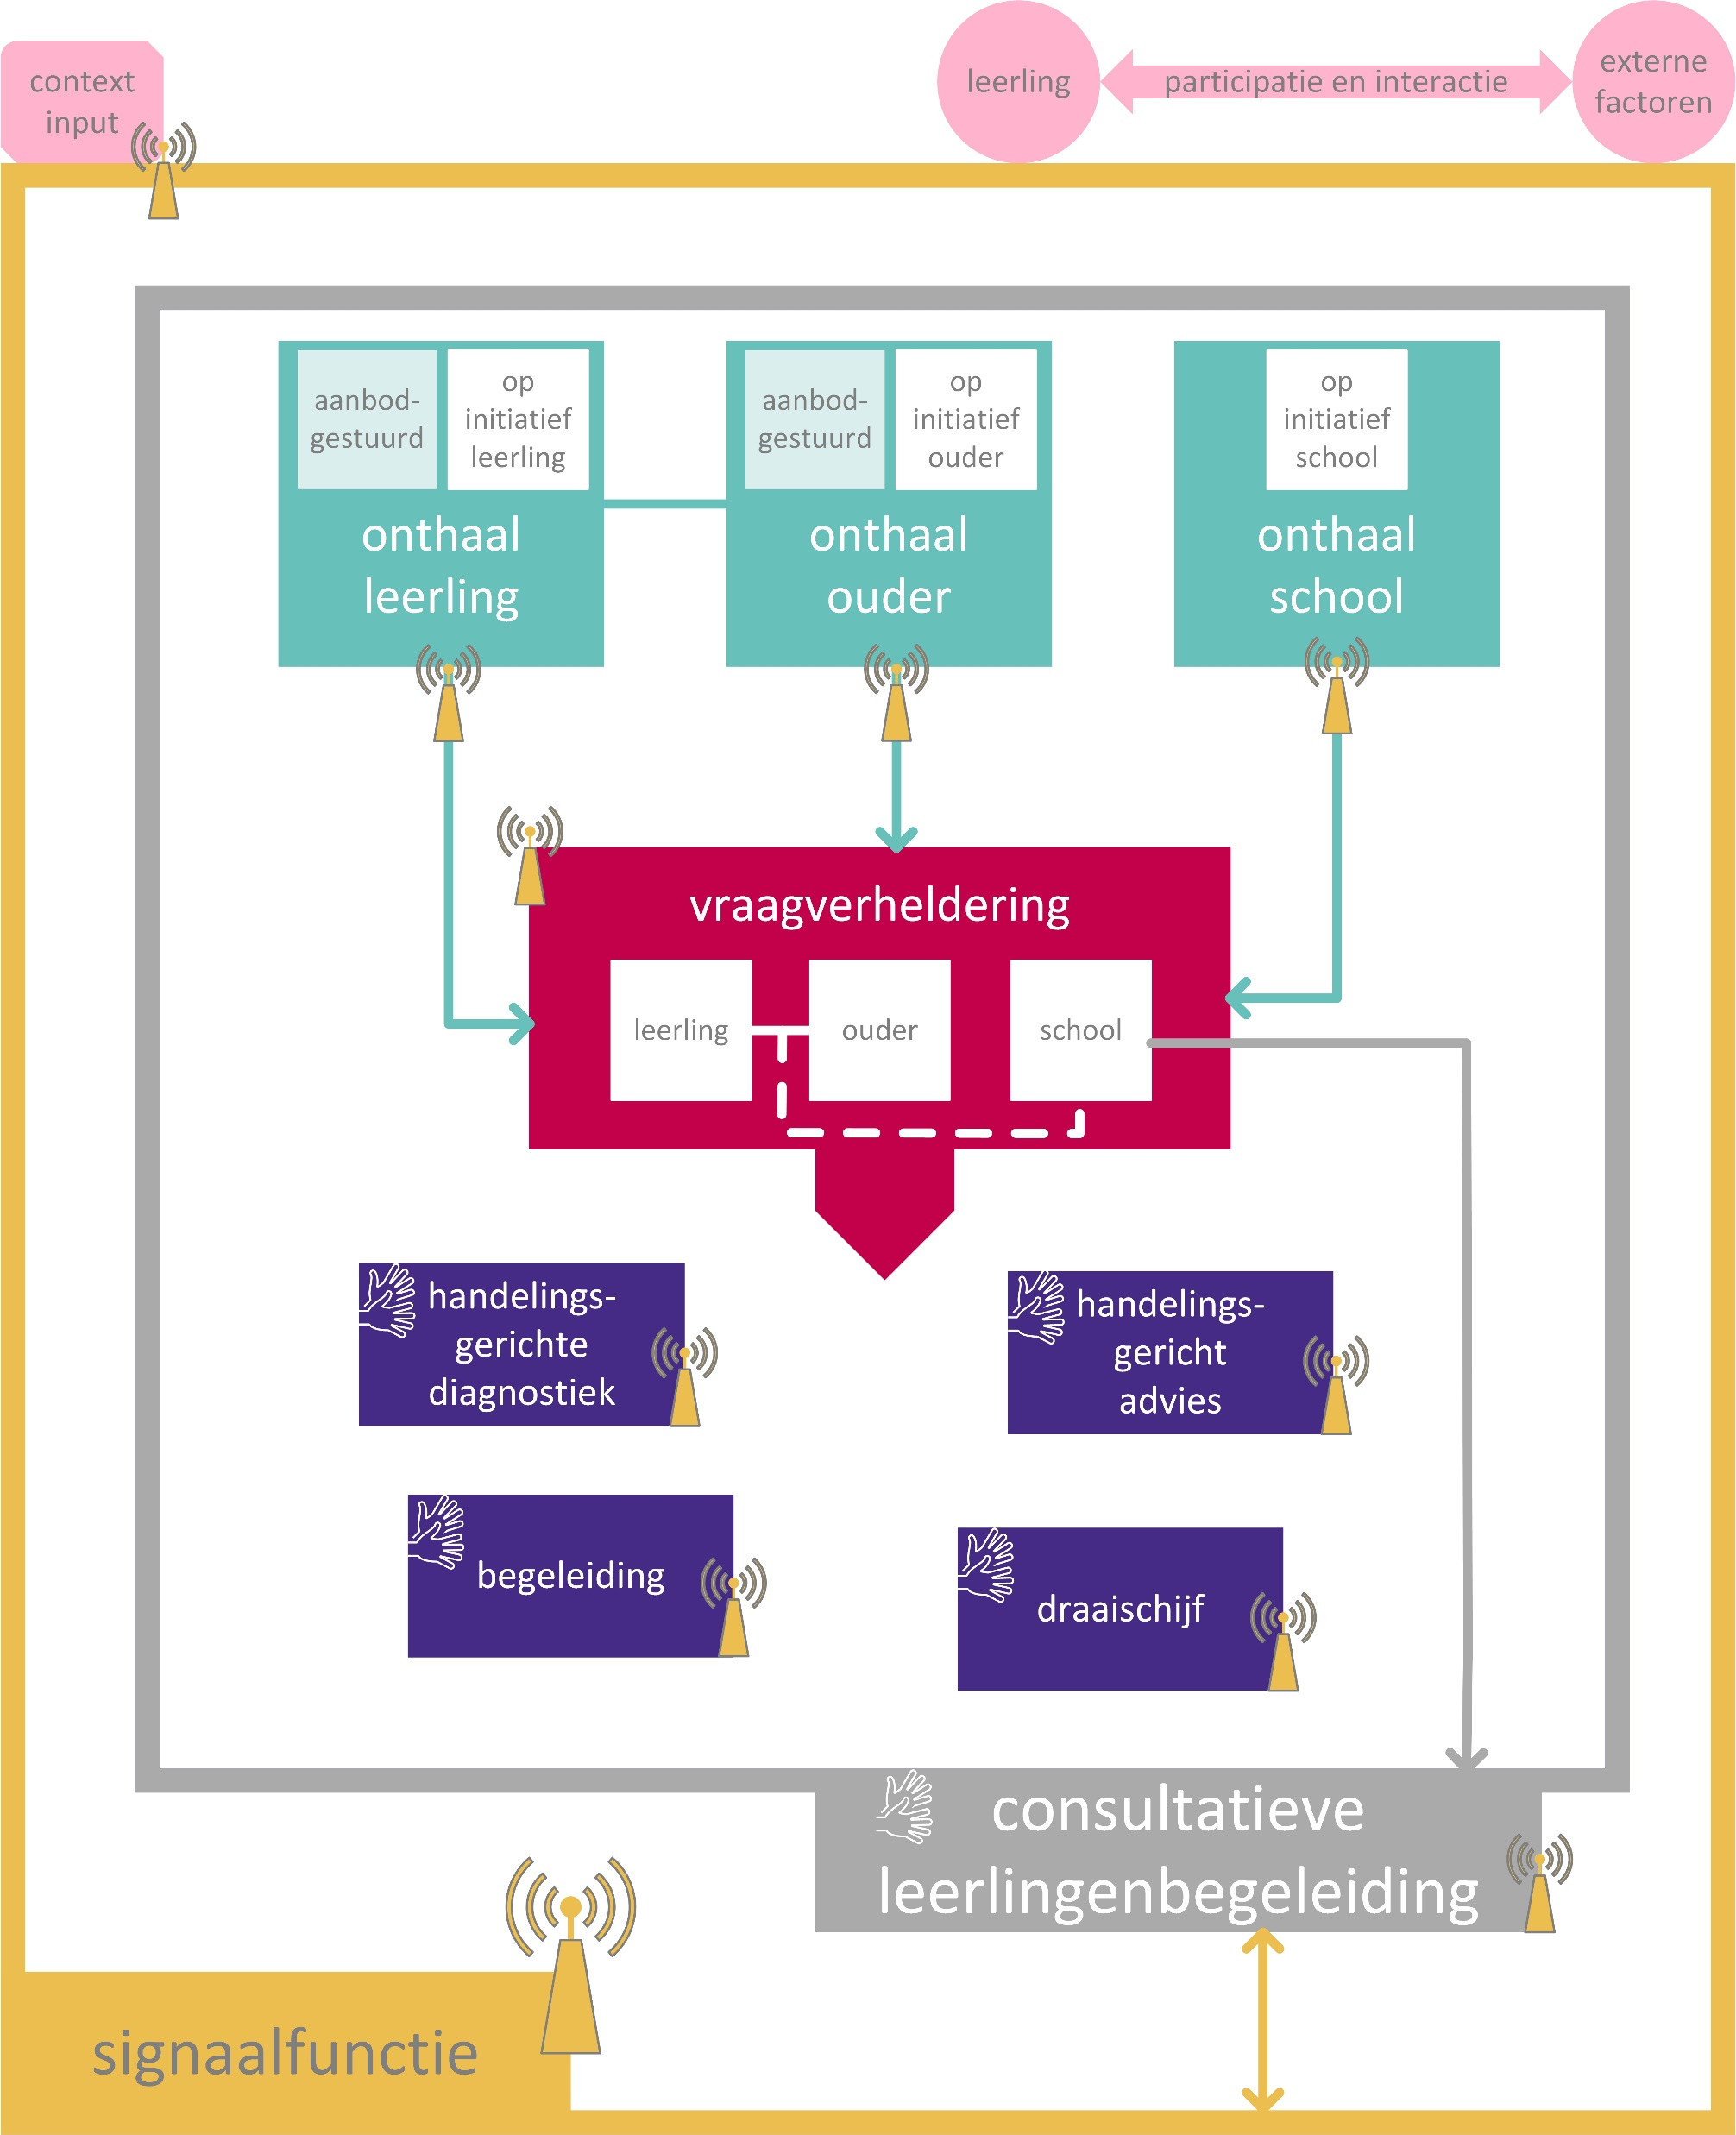
De relatie tussen de vraag- en de aanbodgestuurde werking van het CLB

Slide 2
Risicofactoren
Signalen
Symptomen
Problematisch
functioneren

Slide 3
Risicofactoren
Signalen
Symptomen
Problematisch
functioneren
Van het kind en de context
Universele en selectieve preventie
Verkend, gedetecteerd en besproken tijdens aanbodgestuurde leerlingenbegeleiding

Slide 4
Probleemgestuurde werking
Risicofactoren
Signalen
Symptomen
Van het kind en de context
Problematisch
functioneren
Van het kind en de context
Universele en selectieve preventie
Vraaggestuurde werking CLB, naar aanleiding van een vraag, een zorg bij leerling, ouders, school of CLB
Verkend, gedetecteerd en besproken tijdens aanbodgestuurde leerlingenbegeleiding

Slide 5
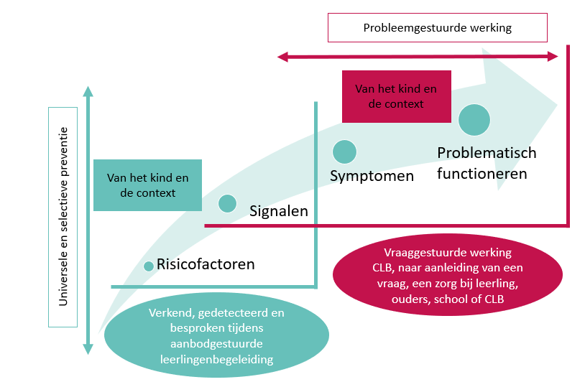
CLB-medewerkers:
Onthalen vraag
Verhelderen de vraag en triëren voor verdere begeleiding:
Handelingsgericht advies
Draaischijffunctie
Consultatieve leerlingenbegeleiding
Signaalfunctie (ad hoc)
CLB-medewerkers:
Onthalen vraag
Verhelderen de vraag en
triëren, indien nodig, voor verdere begeleiding:
Multidisciplinair team:
Uitbreiding van zorg + consultatieve reflex:
Handelingsgerichte diagnostiek
Handelingsgericht advies
Begeleiding
Draaischijffunctie
Handelingsgericht advies
Draaischijffunctie
Consultatieve leerlingenbegeleiding
Signaalfunctie (ad hoc)
Notes:
Signaalfunctie onmiddellijk na SC is vooral ad hoc signaalfunctie, kan en dient uiteraard ook multidisciplinair te gebeuren.

